Slide 1
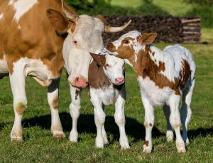
Bauernhoftiere
Les animaux de la ferme
Wie heißt dieses Tier?
Wie schreit dieses Tier?
Les onomatopées…

Slide 2
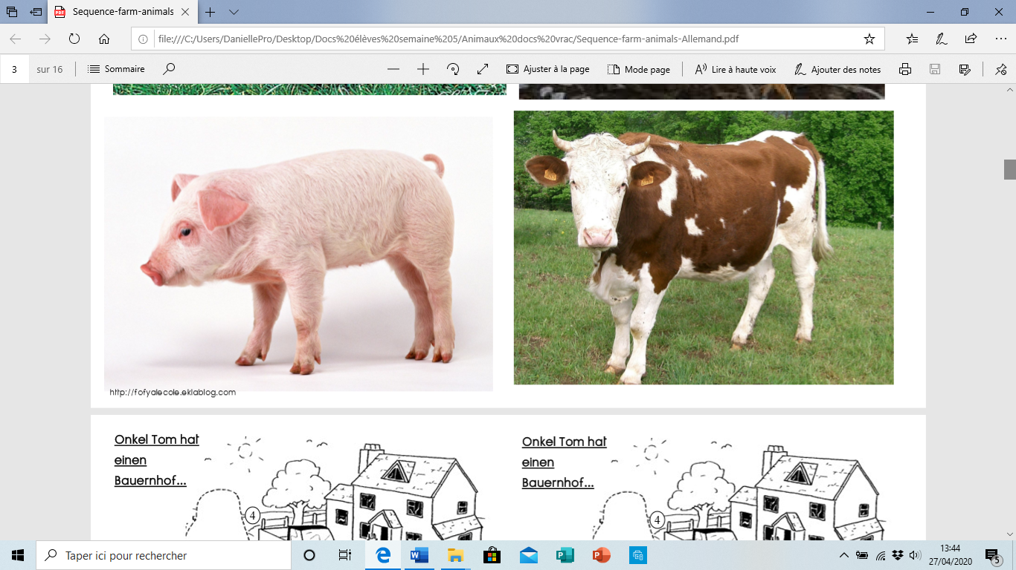



Wie heißt dieses Tier? Wie schreit dieses Tier?
Meuh…
Muh…

Slide 3
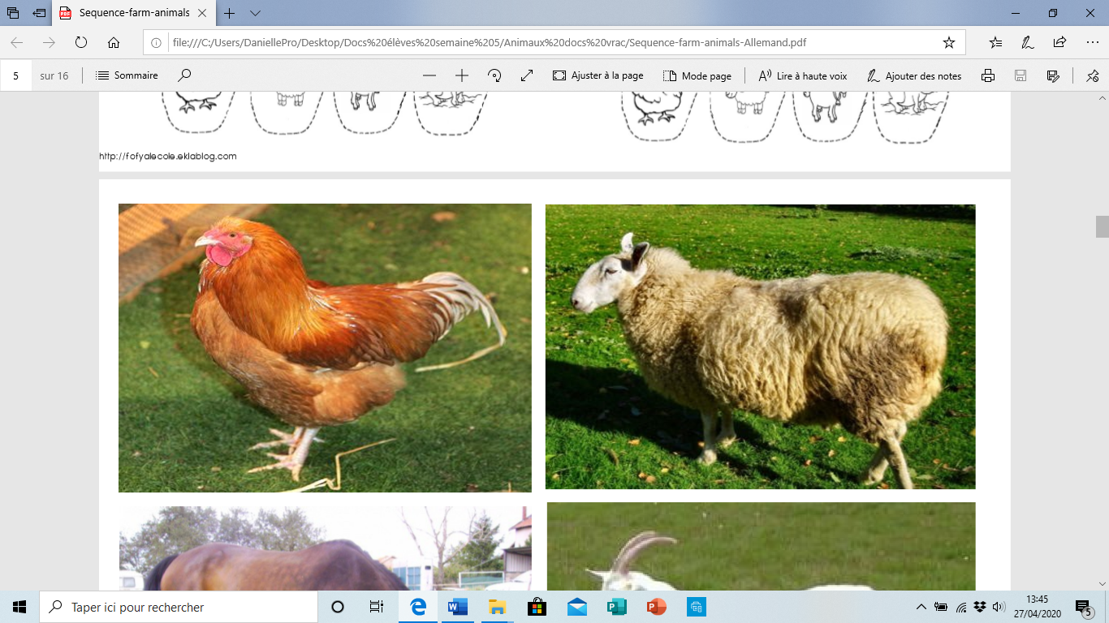
Wie heißt dieses Tier? Wie schreit dieses Tier?
Bêh…
Mäh…

Slide 4
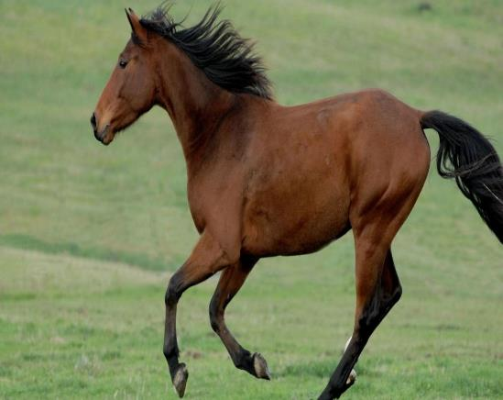
Wie heißt dieses Tier? Wie schreit dieses Tier?
Huh…
Hüa…

Slide 5
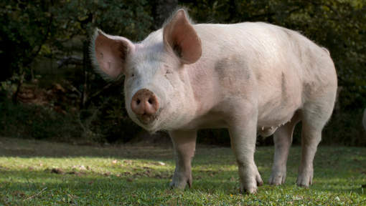
Wie heißt dieses Tier? Wie schreit dieses Tier?
Rrhh…
Oink…

Slide 6
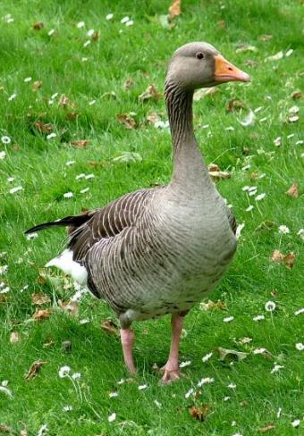
Wie heißt dieses Tier? Wie schreit dieses Tier?
Coin…
Quak…

Slide 7
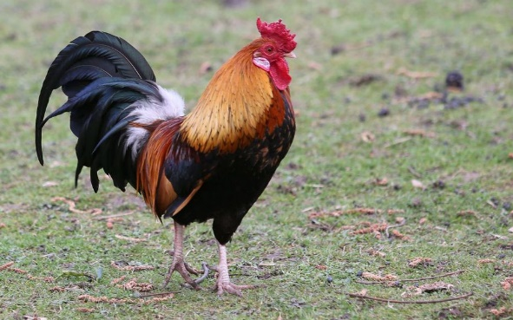
Wie heißt dieses Tier? Wie schreit dieses Tier?
Cocorico…
Kikeriki…

Slide 8
Wie heißt dieses Tier? Wie schreit dieses Tier?
Cot…
Gak…

Slide 9
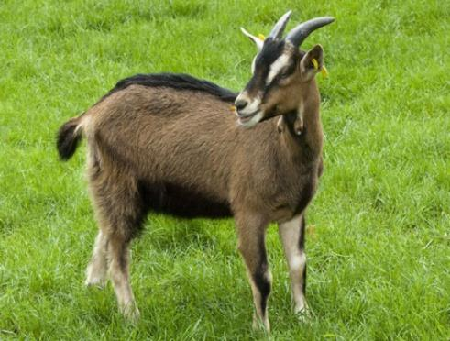
Wie heißt dieses Tier? Wie schreit dieses Tier?
Mêh…
Meck…

Slide 10
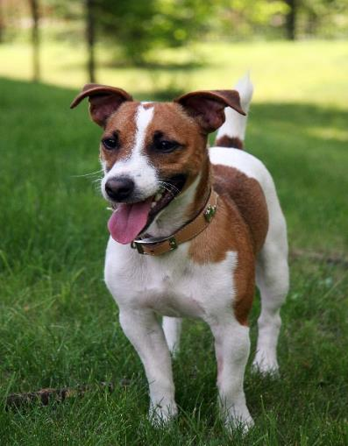
Wie heißt dieses Tier? Wie schreit dieses Tier?
Ouaf…
Wau…

Slide 11
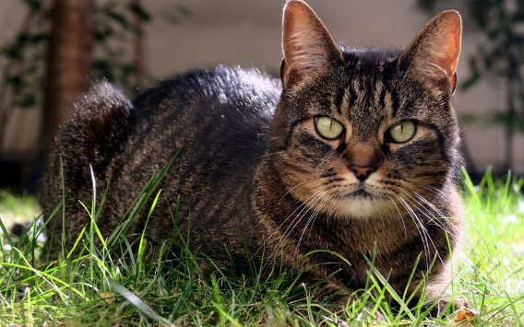
Wie heißt dieses Tier? Wie schreit dieses Tier?
Miaou…
Miau…

Slide 12
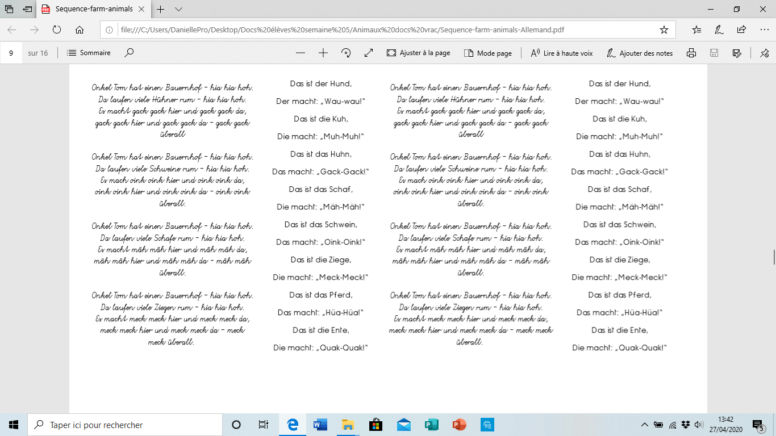
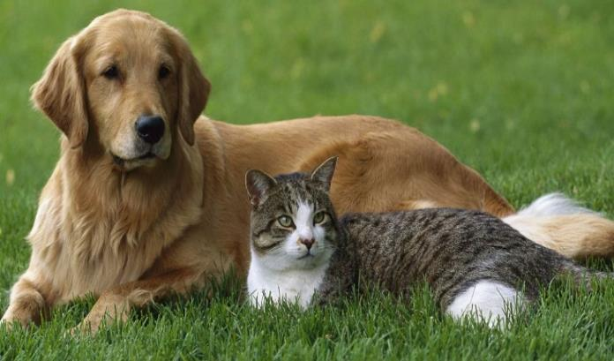
Wie schreien die Tiere?

Slide 13
Voici des liens vers des vidéos très drôles où on demande en parallèle aux habitants de chacun des deux pays d’imiter le cri d’un animal… cf. ‘KARAMBOLAGE’ /Arte
Die Ente/ Le canard
https://www.arte.tv/de/videos/087747-000-A/karambolage-die-lautmalerei-die-ente/
Die Kuh/ La vache
https://www.arte.tv/de/videos/060811-000-A/die-lautmalerei-die-kuh/
Das Schwein/ Le cochon
https://www.arte.tv/de/videos/061223-000-A/die-lautmalerei-das-schwein/
Der Vogel/ L’oiseau
https://www.arte.tv/fr/videos/090101-000-A/karambolage-l-onomatopee-l-oiseau/
Les animaux de la ferme et leurs cris:
https://www.youtube.com/watch?v=oTEReCxgvrU

